Slide 1


Active Directory: A Powerful Network Service
Active Directory is a network service developed by Microsoft that enables centralized management and control of user accounts, devices, and resources within an organization. It provides a secure and scalable infrastructure for authentication, authorization, and directory services.
by mostafa ahmadi

Slide 2
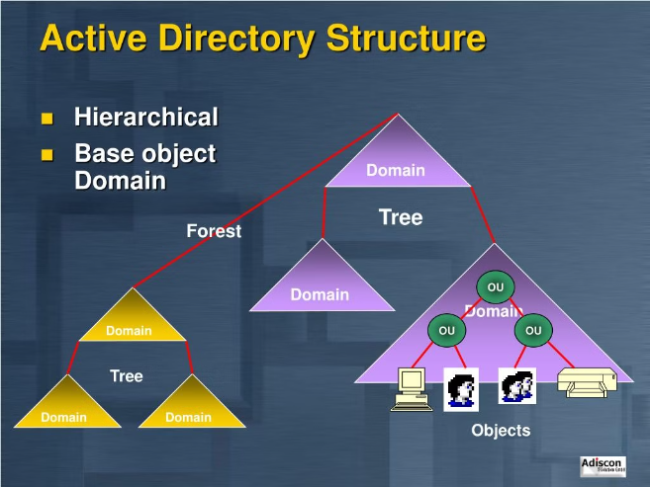
چیستی Active Directory
Active Directory (AD) یک سرویس دایرکتوری شبکه است که توسط مایکروسافت توسعه داده شده است. این سرویس به سازمان‌ها کمک می‌کند تا منابع و کاربران خود را به طور مرکزی مدیریت و کنترل کنند.
AD با استفاده از پروتکل LDAP به عنوان یک سرویس دایرکتوری مرکزی عمل می‌کند که اجازه می‌دهد کاربران، کامپیوترها و دیگر منابع شبکه به صورت مرکزی مدیریت شوند.

Slide 3
در شبکه Active Directory نقش
مرکز مدیریت شبکه
یکپارچگی اطلاعات
Active Directory به عنوان یک سرویس اصلی شبکه، نقش محوری در مدیریت و کنترل انواع منابع و کاربران شبکه ایفا می‌کند. این سرویس امکان تعریف، اختصاص و کنترل دسترسی‌ها را برای شبکه‌های کوچک و بزرگ فراهم می‌سازد.
Active Directory با ایجاد یک شناسه منحصربه‌فرد برای کاربران و دیگر عناصر شبکه، امکان مدیریت متمرکز و یکپارچه اطلاعات شبکه را فراهم می‌آورد. این امر به افزایش امنیت و کارایی شبکه کمک می‌کند.

Slide 4
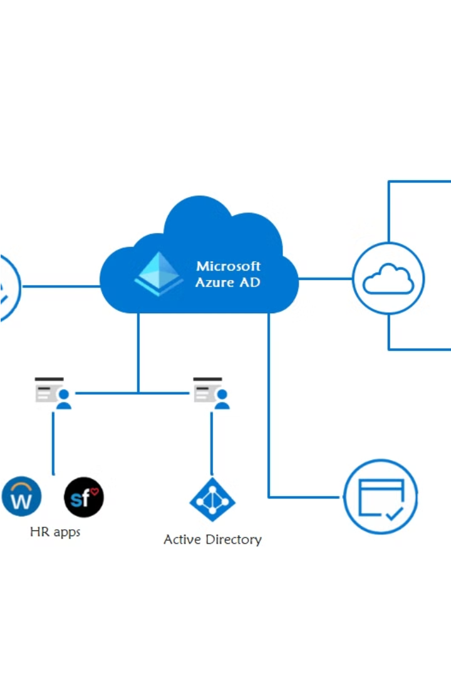
ساختار و اجزای Active Directory
Active Directory یک ساختار سلسله‌مراتبی و مبتنی بر دایرکتوری است که برای مدیریت و سازماندهی منابع شبکه استفاده می‌شود. این ساختار شامل اجزای اصلی مانند دامین، جنگل، سایت و سرور است که هر کدام نقش مهمی در مدیریت و کارکرد Active Directory دارند.
همچنین اجزایی مانند کاربران، گروه‌ها، رایانه‌ها، پرینترها و سایر منابع در این ساختار تعریف و مدیریت می‌شوند. معماری Active Directory بر اساس معماری سرور-کلاینت است و امکان مدیریت متمرکز و امن منابع شبکه را فراهم می‌کند.

Slide 5
کاربردهای Active Directory
1
مدیریت هویت و دسترسی
2
یکپارچه‌سازی برنامه‌ها
Active Directory اجازه ایجاد و مدیریت حساب‌های کاربری، گروه‌ها و دسترسی‌ها را در محیط شبکه می‌دهد.
با استفاده از Active Directory، برنامه‌های مختلف در محیط شبکه می‌توانند به صورت یکپارچه کار کنند و اطلاعات را به اشتراک بگذارند.
3
سیاست‌گذاری و کنترل امنیتی
4
بهره‌وری و پشتیبانی از کاربران
Active Directory امکان تعریف و اعمال سیاست‌های امنیتی و کنترلی را در سطح کل شبکه فراهم می‌کند.
با ارائه خدمات مرکزی مانند پست الکترونیک، اشتراک‌گذاری فایل و غیره، Active Directory باعث افزایش بهره‌وری کاربران می‌شود.

Slide 6



مزایای استفاده از Active Directory
مدیریت متمرکز
امنیت بالاتر
افزایش بهره‌وری
Active Directory امکان مدیریت متمرکز و یکپارچه کاربران، دسترسی‌ها و منابع شبکه را فراهم می‌کند.
با استفاده از سیاست‌های امنیتی و احراز هویت کاربران، Active Directory امنیت شبکه را تقویت می‌کند.
با یکپارچه‌سازی منابع و دسترسی‌های کاربران، Active Directory بهره‌وری و کارایی کاربران را بالا می‌برد.

Slide 7
مدیریت و پیکربندی Active Directory
تعریف اجزا
1
تعریف و پیکربندی انواع اجزای Active Directory شامل دامنه‌ها، جنگل‌ها، سرور‌ها و حساب‌های کاربری
تخصیص دسترسی‌ها
2
تنظیم سطوح دسترسی و اجازه‌های کاربران و گروه‌ها در Active Directory
پشتیبان‌گیری و بازیابی
3
ایجاد برنامه پشتیبان‌گیری و بازیابی پیکربندی و اطلاعات Active Directory
مدیریت و پیکربندی Active Directory شامل تعریف و تنظیم اجزای مختلف مانند سرور‌ها، دامنه‌ها و کاربران است. همچنین تخصیص دسترسی‌های مناسب به کاربران و گروه‌ها یکی از مهم‌ترین بخش‌های مدیریت است. همچنین ایجاد برنامه پشتیبان‌گیری و بازیابی برای حفظ پیکربندی و اطلاعات Active Directory ضروری است.

Slide 8
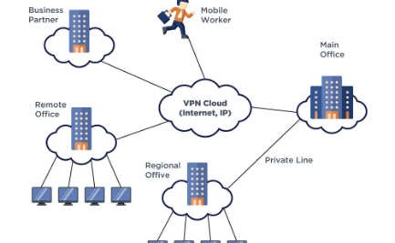
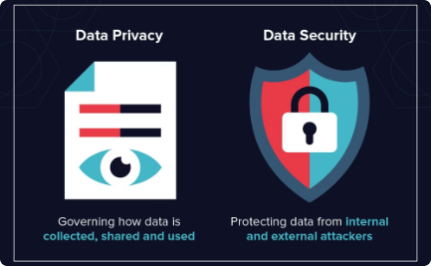

چالش‌های استقرار و استفاده از Active Directory
پیچیدگی پیاده‌سازی
مسائل امنیتی
آموزش کاربران
پیاده‌سازی Active Directory در محیط‌های بزرگ و پیچیده سازمانی با چالش‌های متعددی همراه است. از تخصیص مناسب منابع تا هماهنگی با سایر زیرساخت‌های فناوری اطلاعات.
حفاظت از اطلاعات حساس کاربران و منابع شبکه در برابر تهدیدات امنیتی یکی از چالش‌های اصلی استفاده از Active Directory است.
تغییر فرهنگ و آموزش مداوم کاربران برای استفاده صحیح از ویژگی‌های Active Directory نیازمند تلاش‌های مستمر مدیریت فناوری است.

Slide 9

نتیجه‌گیری و خلاصه
در این بخش، ما به نتیجه‌گیری و خلاصه بحث در مورد Active Directory پرداخته‌ایم. هر چند Active Directory یک سرویس پیچیده است، اما مزایای آن در سازماندهی و مدیریت شبکه کاملا مشخص هستند. اهمیت آن به عنوان یک استاندارد رایج در محیط‌های شبکه‌ای سازمان‌ها روز به روز بیشتر می‌شود.

Slide 10
سرویس‌های Active Directory
هویت سازی
پیکربندی سیستم
Active Directory مسئول احراز هویت کاربران و ارائه دسترسی امن به منابع شبکه است. این شامل مدیریت حساب‌های کاربری، گروه‌ها و اعمال سیاست‌های امنیتی می‌باشد.
Active Directory امکان پیکربندی و مدیریت تنظیمات سیستم‌ها، برنامه‌ها و سیاست‌های ایمنی را فراهم می‌کند. این به مدیران امکان کنترل و اعمال یکپارچگی را می‌دهد.
اشتراک‌گذاری و دسترسی
مدیریت نرم‌افزار
Active Directory با ارائه مدیریت مرکزی دسترسی به منابع شبکه مانند فایل‌ها، پوشه‌ها و چاپگرها، امکان همکاری و مدیریت منابع را فراهم می‌آورد.
این سرویس به مدیران اجازه می‌دهد تا نرم‌افزارها را به صورت متمرکز نصب، به‌روزرسانی و پیکربندی کنند تا یکپارچگی سیستم تضمین شود.

